Slide 1
TUGAS ASA COUNTING SORT
KELOMPOK 8
Anggota :
Kornelius Reno/205314052
Leonardo Gusti Yoga P/205314056
Ignatius Sandi Prasetyo/205314059

Slide 2
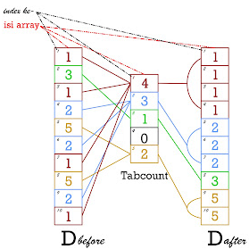
Ilustrasi Sorting

Slide 3
Pseudocode Sorting
Menginisiasikan array untuk tempat data.
Menginisiasikan output untuk hasil Counting Sort.
Membuat array count berupa indeks.
Method menyimpan data dengan FOR.
Method mengurutkan dari nilai kecil ke besar.
Method untuk menampilkan output setelah sorting.

Slide 4
Kompleksitas Sorting
Counting sort bisa efisien bila k tidak jauh lebih besar daripada n. Contoh counting sort dapat menjadi efisien ketika mengurutkan siswa-siswa dalam sebuah sekolah berdasar nilainya, dengan nilai adalah bilangan bulat dengan rentang 0 sampai 100. Dan contoh dimana counting sort akan sangat buruk kinerjanya adalah untuk data yang rentangnya sangat besar, misal 0 sampai 232. Counting sort memiliki properti yang penting, yaitu ke-stable-an
Jika pengurutan dengan mencacah dijalankan pada element integer berukuran 32 bit, maka kasus terbaik terjadi berisi satu jenis element. Kasus terburuk terjadi ketika kmin bernilai -232 dan kmax bernilai 232. Loop 1 dan Loop 3 mempunyai O(k). Loop 2 dan Loop 4 mempunyai O(n). Sehingga dapat dijabarkan sebagai berikut:
T(n) = O(k) + O(n) + O(k) + O(n)
= O(k) + O(k) + O(n) + O(n)
= O(k) + O(n)
= O(k+n)
= O(n)
Dengan contoh dan algoritma yang telah dibahas, jelas bahwa counting sort melakukan pengurutan tanpa melakukan perbandingan antar data.

Slide 5
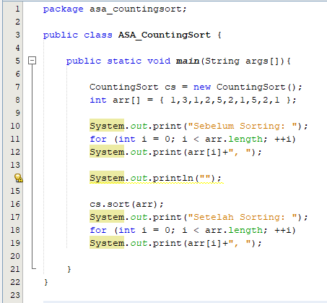
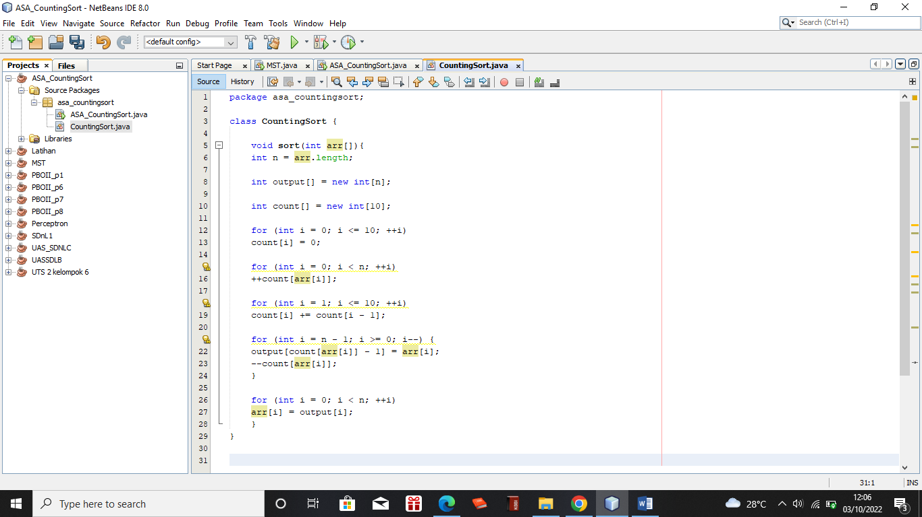
Implementasi Program

Slide 6

Hasil Running Program

Slide 7
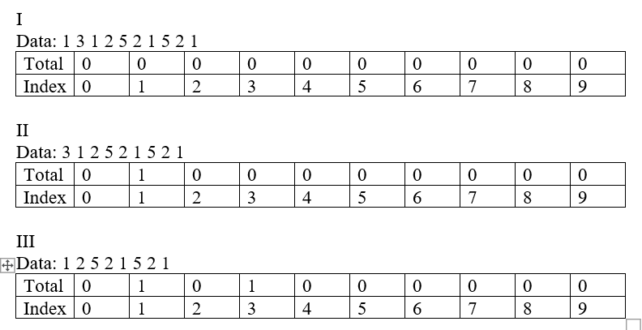
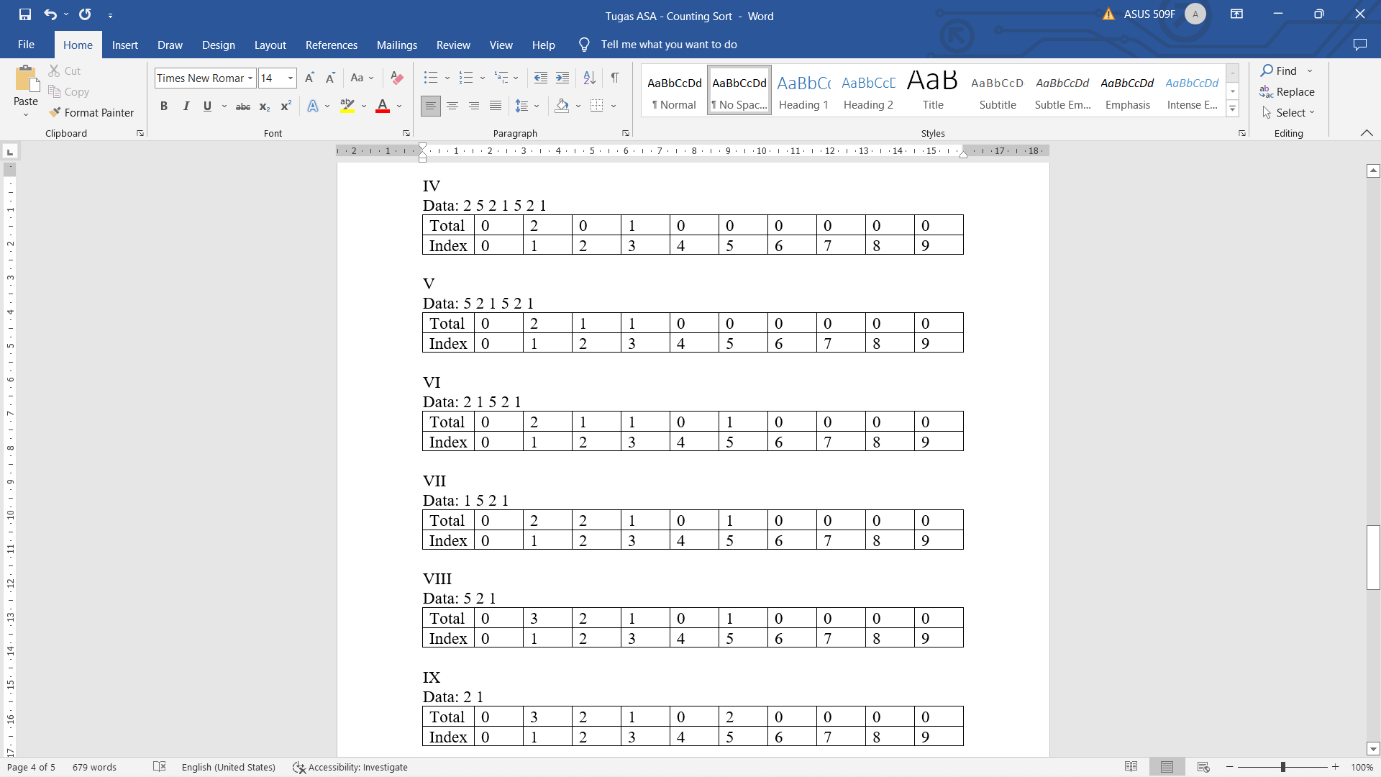
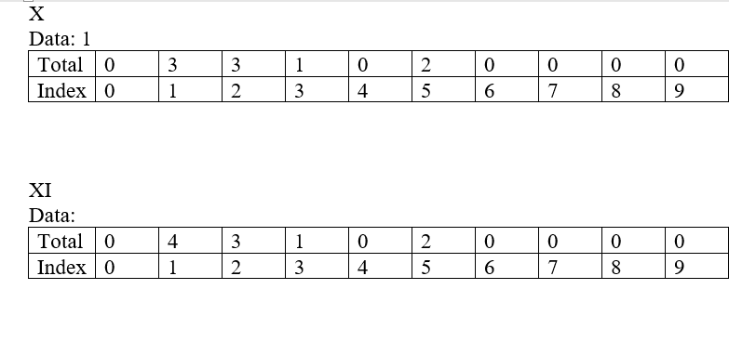
Contoh Iterasi

